Slide 1
Виникнення й розвиток порівняльно-історичного мовознавства.
Філософія мови Вільгельма Гумбольдта
Лекція 5

Slide 2
План:
Передумови виникнення порівняльно-історичного мовознавства.
Виникнення й розвиток германського порівняльно-історичного мовознавства.
Виникнення слов’янського порівняльно-історичного мовознавства.
Філософські основи лінгвістичної концепції В. Гумбольдта.
Походження й сутність мови.
Форма і зміст мови.
Проблема співвідношення мови й мислення.

Slide 3
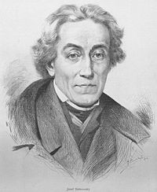
Чеський славіст Йосеф Добровський у 1791-1792 рр. практично заклав основи систематичного порівняльного досліджування слов’янських мов.
Він поділяв усі слов’янські мови на
дві групи:
1) західнослов’янські;
2) східно- і південнослов’янські.
Йосеф Добровський
( 1753 – 1829)

Slide 4
Праці Й. Добровського заклали основи порівняльної граматики слов’янських мов, у якій визнавалася спорідненість слов’янських мов і давність старослов’янської мови.
Його «Основи давньослов’янської мови» (1822) були першою науковою граматикою старослов’янської мови. Добровський приділяв увагу походженню слов’янського письма і першої письмової мови слов’ян:
«Глаголітика», 1807.
«Моравські легенди про Кирила й Мефодія», 1826.
Однак у працях Й. Добровського ще не використовувався порівняльно-історичний метод, хоч елементи історичного мовознавства вже простежуються.

Slide 5
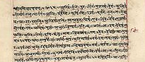
Наприкінці ХVІ ст. італійський мандрівник Філіппо Сассеті помітив генетичну подібність числівників латинської, санскритської та італійської мов, хоч наукових висновків з того ніхто не зробив. Сассеті вважають одним із передвісників порівняльно-історичного мовознавства.
Санскрит – одна з основних давньоіндійських мов, що входить в індійську групу індоєвропейської мовної сім'ї. Саме з її відкриттям й вивченням пов'язують зародження порівняльно-історичного мовознавства.
На світлині – рукопис “Рігведи” на санскриті.
ЛАТИНА | САНСКРИТ
duo trēs quattuor quinque sex septem octo novem decem | dvau tranas čatur pañča šaš saptá aštá náva dåca

Slide 6
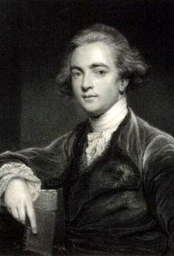
У першому томі наукового журналу «Азійські дослідження» Уїльям Джонз проголосив, що санскритська, грецька, латинська, германські, кельтські та іранські мови становлять собою єдину сім’ю і походять від спільного джерела, можливо, вже втраченого. Він заявив, що схожість у коренях дієслів і близькість багатьох граматичних форм у цих мовах не випадкова.
Англійський сходознавець Уїльям Джонз
(1746-194)

Slide 7
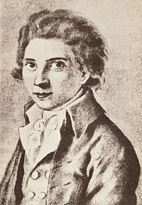
Однією з найвідоміших праць у цьому напрямку стає видана у 1808 р. книжка Фрідріха Шлегеля (1772-1829) «Про мову і мудрість індійців», у якій автор зосереджується на проблемах генеалогії, обстоюючи думку про спорідненість і походження латинської, грецької, германських та іранських мов із санскриту, досліджує мову словника і граматичної будови мов, уводить термін «порівняльна граматика». Розвиваючи думки У. Джонза,
Ф. Шлегель, крім індоєвропейських, порівнює санскрит із тюркськими мовами, даючи загальну характеристику, хоч і не зовсім об’єктивну, флективним та аглютинативним мовам.
Фрідріх Шлегель (1772-1829)

Slide 8
А. Ф. Бернарді (1769-1820)
Його праці стали своєрідним підсумком загальнотеоретичних досліджень у галузі філософії мови та її граматичного вчення початку ХІХ ст.:
«Вчення про мову» (1801-1803)
«Початкові основи мовознавства» (1805).
Бернарді встановлює предмет науки про мову, виділяє такі лінгвістичні розділи, як фонетику, етимологію, слововивід, морфологію, синтаксис. Він виділяє два основні аспекти у вивченні мови:
історичний
філософський

Slide 9
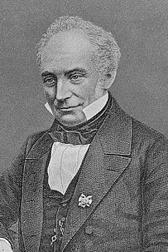
У роботі «Про систему дієвідмінювання санскритської мови у порівнянні з такою грецької, латинської, перської і германської мов…» (1816 р.) Ф. Бопп уперше в європейському мовознавстві вводить для порівняння дані санскритської мови і доводить порівняльно-історичним методом спорідненість винесених у заголовок праці мов.
Почавши лінгвістичний аналіз із порівняння санскритської дієвідміни з дієвідміною грецької, латинської, перської та германської мов, Ф. Бопп поступово поширює коло досліджуваних індоєвропейських мов розшифрованою авестійською (архаїчний різновид новоперської), виділяє готську і німецьку мови для розмежування фактів германських мов, залучає дані граматики литовської і старослов’янської мов, пізніше ще й вірменської мови. В окремих статтях він розглядає давньоруську й албанську, частково кельтські мови. Власне, Ф. Бопп використав матеріали практично всіх відомих на той час індоєвропейських граматик, помилково зараховуючи до індоєвропейської сім’ї мови малайсько-полінезійські та мови південного Кавказу.
Франц Бопп
(1791-1867)

Slide 10
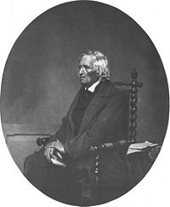
Основні праці:
Чотиритомна праця «Німецька граматика» (1819-1837)
«Історія німецької мови» (1848).
Якоб Грімм не ставив перед собою завдання займатися розв’язанням теоретичних загальнологічних проблем.
На його думку, «загальнологічні поняття», хоч і вносять у визначення «суворість» і «чіткість», проте вони «заважають спостереженню», які забезпечують пізнання істини.
За зразком порівняльної ботаніки та анатомії Я. Грімм скрупульозно вивчав будь-який діалект німецької мови і багато фактів інших германських мов, починаючи від найдавніших засвідчених пам’ятками форм.
Якоб Грімм
(1785-1863)

Slide 11
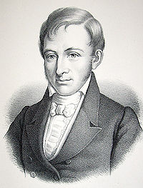
Расмус-Крістіан Раск сформулював поняття регулярних звукових відповідностей (1814),
зокрема явищ «пересування приголосних» у германських мовах.
Цей закон встановлює відповідності між германськими та іншими індоєвропейськими мовами.
Расмус-Крістіан Раск
(1787—1832)

Slide 12
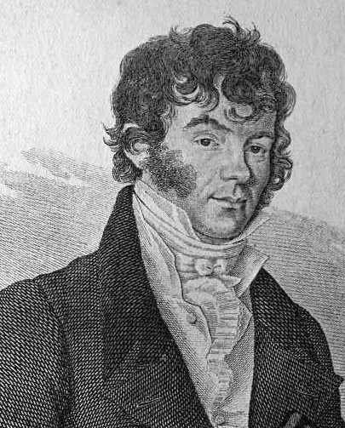
Праці Востокова сприяли становленню порівняльно-історичного методу, який базувався на тому, що «кожна з новослов’янських мов і діалектів зберегла які-небудь особливі, втрачені іншими слова, закінчення й звуки спільної для них прародички, давнішої від слов’янської…».
Востоков дійшов висновку, що чим давніші писемні пам’ятки, тим більша подібність слов’янських мов і діалектів.
Порівнюючи свідчення російської, польської та старослов’янської мов, Востоков виділив три групи слов’янських мов (західну, південну й східну) та встановив три періоди в їхній історії: давній (ІХ – ХІV ст.), середній (ХV – ХVІІ ст.) та новий.
Олександр Христофорович Востоков (Остенек)
(1781-1864)

Slide 13
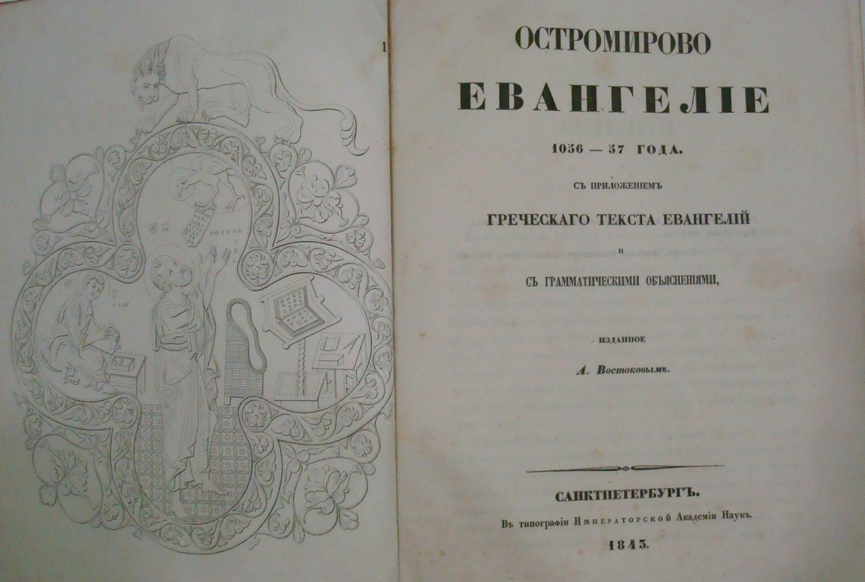
Основні праці Олександра Востокова:
«Міркування про слов’янську мову»(1820).
«Російська граматика» (1831).
«Опис російських і слов’янських рукописів Ромянцевського музею»(1842).
«Словник церковнослов’янської мови» (1858 – 1861).
«Остромирове євангеліє» (1843).

Slide 14
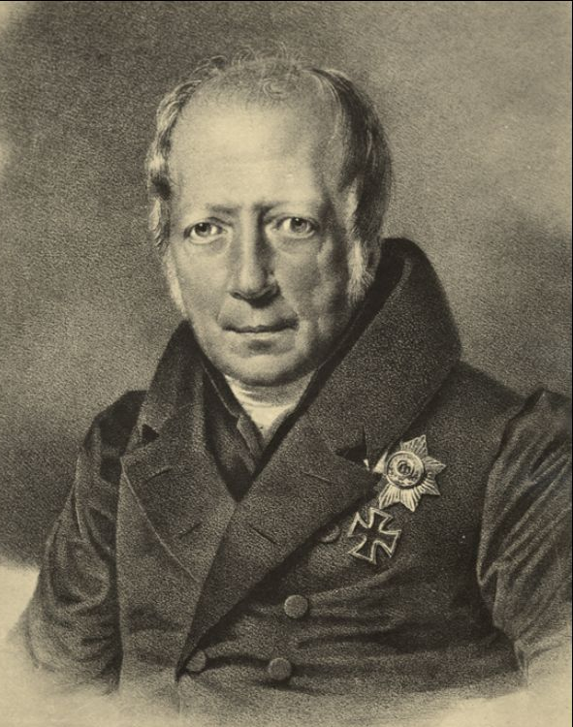
Ім’я видатного німецького вченого Вільгельма фон Гумбольдта посідає особливе місце в історії світової лінгвістики, бо саме з ним пов’язується становлення загального мовознавства як самостійної сучасної науки з власними методологічними основами.
З 1820 р. вчений прочитав кілька своїх знаменитих трактатів у Берлінській Академії наук, другий з яких «Про походження граматичних форм і про їхній вплив на розвиток ідей» за два роки (1824) був опублікований.
Написав такі відомі праці:
«Про буквове письмо та його зв’язки з побудовою мови» (1824 р.),
«Про природу граматичних форм узагалі та про дух китайської мови зокрема» (1827 р.).
З 1829 р. й до смерті 1835 р. основна увага лінгвіста присвячена якнайширшим зв’язкам і розвиткові мов світу, які аналізуються з позицій філософії.
Вільгельм фон Гумбольдт
(1767-1835 рр.)

Slide 15
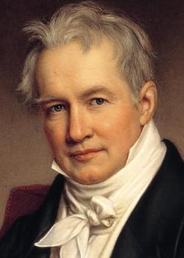
Олександр фон Гумбольдт
Портрет Йозефа Карла Штилера

Slide 16
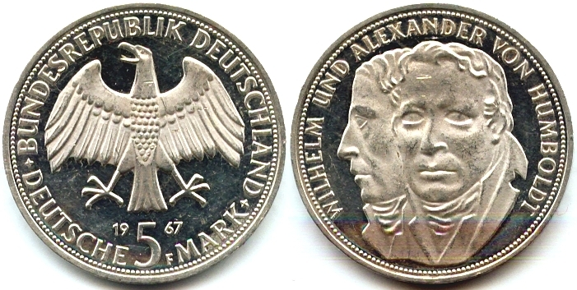
Пам’ятні монети ФРН, присвячені братам Олександру і Вільгельму фон Гумбольдтам

Slide 17
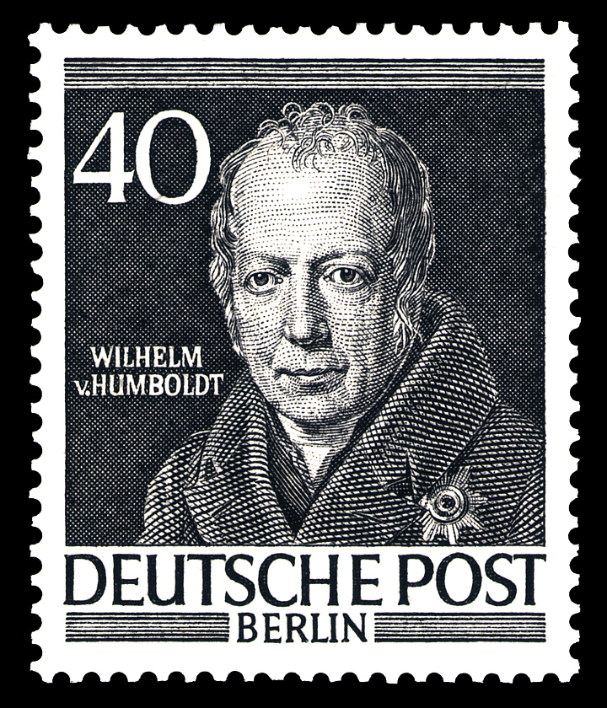
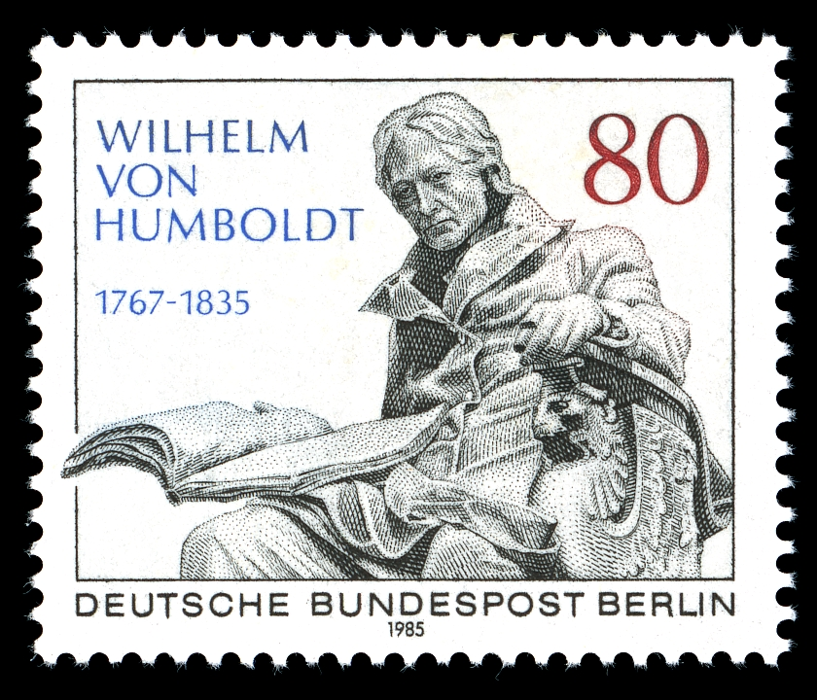
Поштові марки, присвячені пам’яті Вільгельма фон Гумбольдта

Slide 18
Філософська концепція мови Гумбольдта визначається ідеями німецької класичної філософії (І. Кант, Г.-В.-Ф. Гегель, Ф.-В. Шеллінг).
Провідною думкою концепції, її теоретико-методологічною основою є антропологічний підхід до мови, за якого вивчення мови повинно здійснюватися в тісному зв'язку зі свідомістю і мисленням людини, її культурою та духовним життям.
Отже, основними принципами філософії мови, на думку Гумбольдта, є визнання мови та її форми як діяльності й національної свідомості народу.

Slide 19
І. Кант | В. Гумбольдт
Існує незалежний від нашої свідомості світ до кінця не пізнаних речей («речі в собі»), які діють на наші органи чуття і викликають відчуття (в цьому Кант матеріаліст). Але разом з тим «речі в собі» є до кінця не пізнаваними у своїх формах і межах (у цьому він ідеаліст). | «…нам не дано пізнати форму мови в її цілісності». Про нерозривність зв’язку мови і народного духу вчений говорить, що він «недоступний для нашого розуміння» .
Знання являють собою синтез відчуттів з поняттями, єдність яких виявляється в апріорній єдності самосвідомості, а не в матеріалоподібній єдності самого предмета. | Породження мови є синтетичним процесом у найточнішому розумінні цих слів, оскільки синтез створює щось, чого не було в жодній зі зв’язаних частин.
Протиріччя (антиномії) чистого розуму виявляються в тому, що будь-яка спроба розуму дати відповідь на питання про світ як безумовне ціле, суперечать одна одній. | Пор. антиномії мови за Гумбольдтом, зокрема антиномію розуміння-непорозуміння.

Slide 20
Виникнення мови
В. Гумбольдт припускав можливість виникнення мови чи мов одночасно в різних частинах землі, тобто незалежно одна від одної.
Виникнення мови пояснено природою людини, в якій мова безпосередньо, тобто генетично, закладена.
«Мова є ніби зовнішнім виявленням духу народу; його мова є його дух, і його дух є його мова – важко собі уявити що-небудь більш тотожне».

Slide 21
Системність мови
В. Гумбольдт одним із перших у загальному мовознавстві обґрунтував системний характер мови.
«Мову можна порівняти з широкою тканиною, в якій кожна нитка більш або менш помітно переплетена з усіма іншими. Користуючись мовою в якому би то не було стосунку, людина завжди торкається тільки однієї частини цієї великої тканини, але завжди чинить при цьому так, ніби в ту ж хвилину вона мала перед очима все, з чим частина ця знаходиться в неминучому зв’язку і у внутрішній гармонії».
Гумбольдта вважають творцем знакової теорії мови, він вказував, що мова одночасно є і відображенням, і знаком.

Slide 22
Погляди на форму в мові
«Мова є формою і нічим більше, крім форми».
«Форму мови становить щось постійне й однопланове в діяльності духу, що возвеличує артикульований звук до вираження думки».
Внутрішня форма є формальною організацією психічної субстанції, що являє собою ідеальний аспект.
Форма мови (за Гумбольдтом) - сукупність усіх мовних елементів індивідуального й суспільного використання, які утворюють матерію мови та її звукову систему.

Slide 23
Матерія та форма
Протиставлення матерії та форми, за Гумбольдтом, можна зрозуміти, якщо мати на увазі, що внутрішня форма мови слугує вираженням «духу народу», тобто є психічно-соціальним явищем, а матерія у вигляді двох субстанцій (мається на увазі психофізичної, тобто рух духу, думки, та біологічної) виходить за межі мови, тобто є несоціальною.
Але в будь-якому разі матерія тісно пов’язана з формою мови: «В абсолютному смислі в мові не може бути матерії без форми».

Slide 24
Мова і мислення
«Мислення завжди пов’язане зі звуком мови; інакше мислення не може досягнути ясності й уявлення, не може стати поняттям. Нерозривний зв'язок мислення, органів мовлення й слуху з мовою є одвічним і не може бути пояснений будовою людської природи».
Зв'язок мови й мислення настільки безумовний, що «мова є обов’язковою передумовою мислення і в умовах повної ізоляції».
«Мислення не просто залежить від мови взагалі, - воно певною мірою зумовлене також кожною окремою мовою».

Slide 25
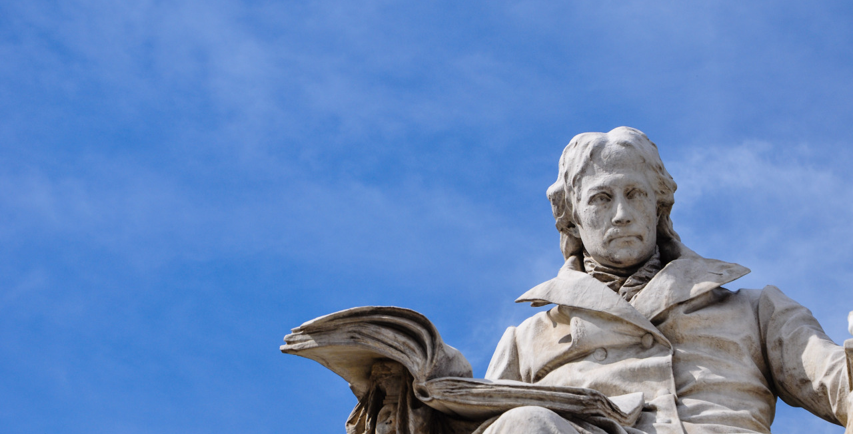
Дякую за увагу!
Пам’ятник Вільгельму фон Гумбольдту перед головним корпусом Гумбольдського університету Берліна.

